Slide 1
CHAPITRE 6 Partie 1 de 2
Les droits d'auteurs de toutes les photographies et graphiques publiés sur ce site (ci-après appelés images) sont la propriété des personnes et / ou des institutions indiquées dans la légende de chacune des images. Les titulaires de ces droits ont convenu de permettre l'utilisation de ces images à des fins éducatives et non commerciales à condition qu'ils soient crédités dans chaque cas d'utilisation. Pour toute autre utilisation, il convient de contacter le titulaire du droit d'auteur.

Slide 2
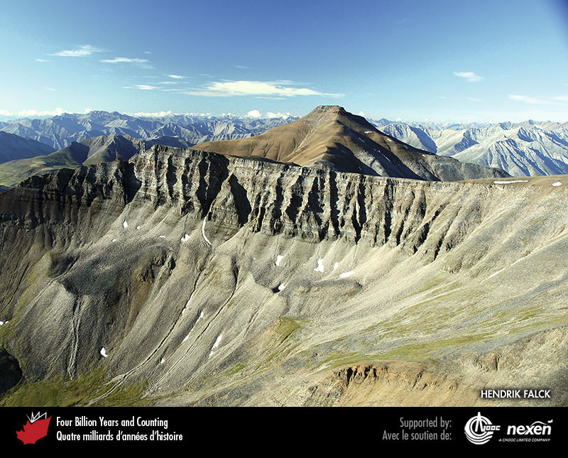
Notes:
Vue des monts Mackenzie, Territoires du Nord-Ouest, montrant les dépôts deltaïques d’âge néoprotérozoïque du bassin d’Amundsen-monts Mackenzie représentés par des grès quartzifères (plus résistants à l’érosion) recouverts de lits de shale (bruns). PHOTO : HENDRIK FALCK.
_______________________________
Les droits d'auteurs de toutes les photographies et graphiques publiés sur ce site (ci-après appelés images) sont la propriété des personnes et / ou des institutions indiquées dans la légende de chacune des images. Les titulaires de ces droits ont convenu de permettre l'utilisation de ces images à des fins éducatives et non commerciales à condition qu'ils soient crédités dans chaque cas d'utilisation. Pour toute autre utilisation, il convient de contacter le titulaire du droit d'auteur.

Slide 3
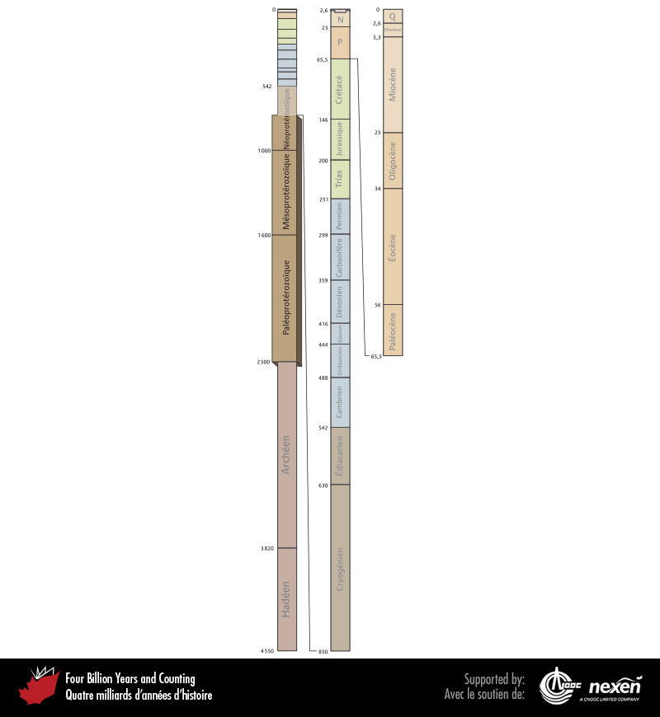
Notes:
Échelle des temps géologiques mettant en évidence l’intervalle couvert dans ce chapitre. Les nombres indiquent les âges en millions d’années. P = Paléogène (Paléocène à Oligocène), N = Néogène (Miocène et Pliocène) et Q = Quaternaire.
_______________________________
Les droits d'auteurs de toutes les photographies et graphiques publiés sur ce site (ci-après appelés images) sont la propriété des personnes et / ou des institutions indiquées dans la légende de chacune des images. Les titulaires de ces droits ont convenu de permettre l'utilisation de ces images à des fins éducatives et non commerciales à condition qu'ils soient crédités dans chaque cas d'utilisation. Pour toute autre utilisation, il convient de contacter le titulaire du droit d'auteur.

Slide 4
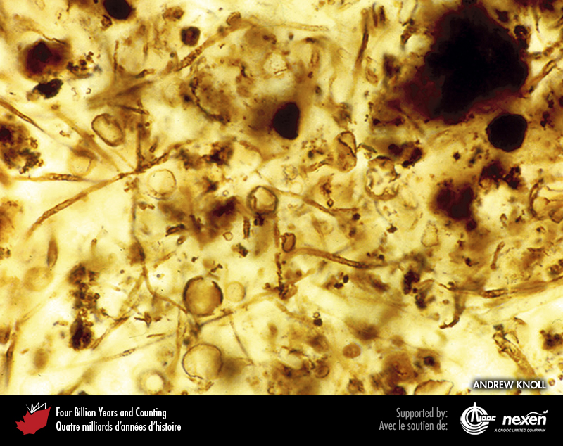
Notes:
Stanley Tyler a ouvert la voie à la recherche sur la vie au Précambrien avec sa découverte de microfossiles comme ceux que l’on voit ici, dans une lame mince provenant du chert de Gunflint du nord de l’Ontario. PHOTO : ANDREW KNOLL.
_______________________________
Les droits d'auteurs de toutes les photographies et graphiques publiés sur ce site (ci-après appelés images) sont la propriété des personnes et / ou des institutions indiquées dans la légende de chacune des images. Les titulaires de ces droits ont convenu de permettre l'utilisation de ces images à des fins éducatives et non commerciales à condition qu'ils soient crédités dans chaque cas d'utilisation. Pour toute autre utilisation, il convient de contacter le titulaire du droit d'auteur.

Slide 5
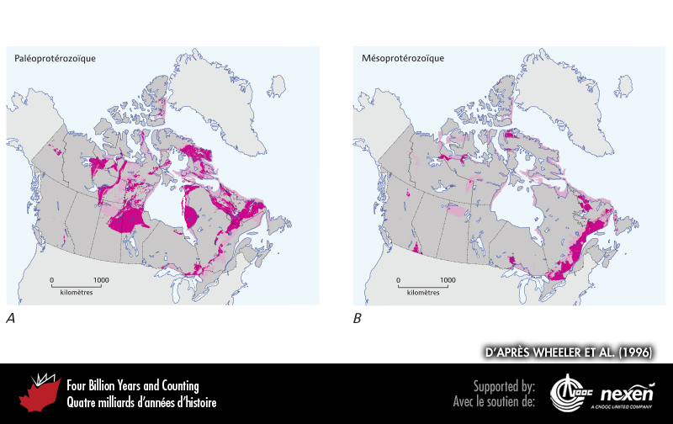
Notes:
Étendue des roches du Paléoprotérozoïque (A) et du Mésoprotérozoïque (B) affleurant à la surface (sous les dépôts glaciaires) sur terre et au large du Canada. Les zones rose pâle indiquent soit une incertitude, soit des secteurs comprenant des roches de l’âge considéré, mais qui sont intimement associées à des roches d’autres âges et que l’échelle de la carte ne permet pas de différencier. ADAPTÉE DE WHEELER ET COLL. (1996).
_______________________________
Les droits d'auteurs de toutes les photographies et graphiques publiés sur ce site (ci-après appelés images) sont la propriété des personnes et / ou des institutions indiquées dans la légende de chacune des images. Les titulaires de ces droits ont convenu de permettre l'utilisation de ces images à des fins éducatives et non commerciales à condition qu'ils soient crédités dans chaque cas d'utilisation. Pour toute autre utilisation, il convient de contacter le titulaire du droit d'auteur.

Slide 6
Notes:
Gneiss archéens du craton nord-atlantique recoupés par des dykes mafiques du Paléoprotérozoïque; ces derniers forment les bandes noires dans cette falaise de 300 m au nord du fjord de Saglek, Labrador. PHOTO : BRUCE RYAN.
_______________________________
Les droits d'auteurs de toutes les photographies et graphiques publiés sur ce site (ci-après appelés images) sont la propriété des personnes et / ou des institutions indiquées dans la légende de chacune des images. Les titulaires de ces droits ont convenu de permettre l'utilisation de ces images à des fins éducatives et non commerciales à condition qu'ils soient crédités dans chaque cas d'utilisation. Pour toute autre utilisation, il convient de contacter le titulaire du droit d'auteur.

Slide 7
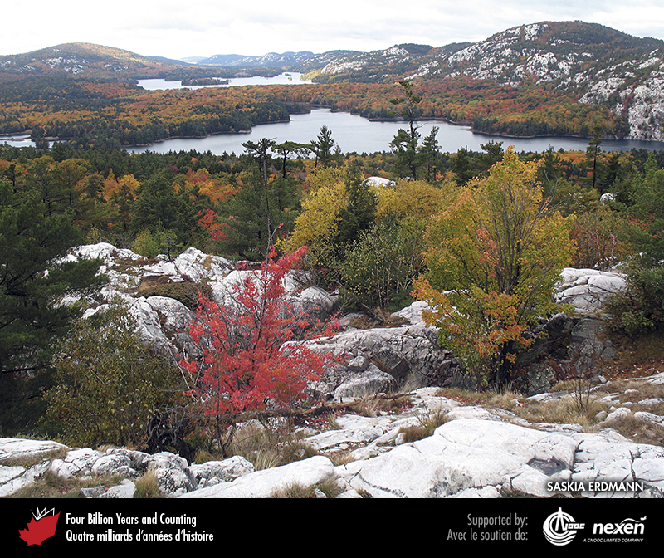
Notes:
Quartzites du Paléoprotérozoïque précoce dans le parc provincial Killarney, Ontario. Ces roches font partie de la séquence de marge passive de l’Huronien. PHOTO : SASKIA ERDMANN.
_______________________________
Les droits d'auteurs de toutes les photographies et graphiques publiés sur ce site (ci-après appelés images) sont la propriété des personnes et / ou des institutions indiquées dans la légende de chacune des images. Les titulaires de ces droits ont convenu de permettre l'utilisation de ces images à des fins éducatives et non commerciales à condition qu'ils soient crédités dans chaque cas d'utilisation. Pour toute autre utilisation, il convient de contacter le titulaire du droit d'auteur.

Slide 8
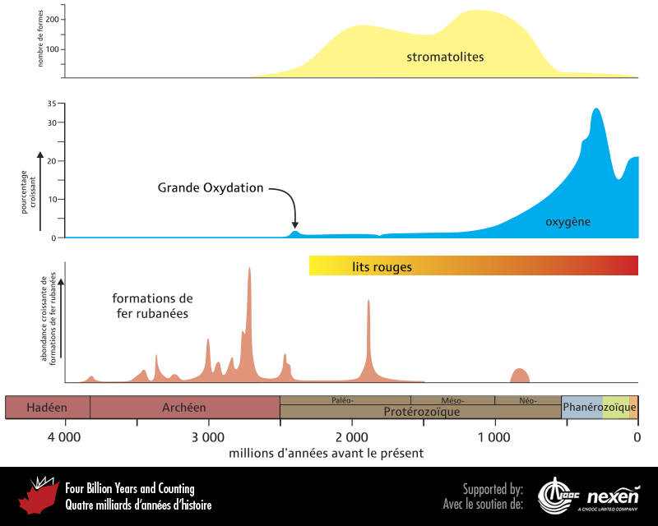
Notes:
Distribution dans le temps des formations de fer rubanées, des lits rouges, des stromatolites et des variations du taux d’oxygène. ADAPTÉE DE PLUSIEURS SOURCES, DONT ILYIN (2009), LYONS ET REINHARD (2009), RASMUSSEN ET COLL. (2012), ET WALTERS ET HEYS (1985).
_______________________________
Les droits d'auteurs de toutes les photographies et graphiques publiés sur ce site (ci-après appelés images) sont la propriété des personnes et / ou des institutions indiquées dans la légende de chacune des images. Les titulaires de ces droits ont convenu de permettre l'utilisation de ces images à des fins éducatives et non commerciales à condition qu'ils soient crédités dans chaque cas d'utilisation. Pour toute autre utilisation, il convient de contacter le titulaire du droit d'auteur.

Slide 9
Notes:
Ce conglomérat du Paléoprotérozoïque près d’Elliot Lake, Ontario, fait partie de la séquence de marge passive de l’Huronien et représente probablement une coulée de débris. PHOTO : ROB RAINBIRD.
_______________________________
Les droits d'auteurs de toutes les photographies et graphiques publiés sur ce site (ci-après appelés images) sont la propriété des personnes et / ou des institutions indiquées dans la légende de chacune des images. Les titulaires de ces droits ont convenu de permettre l'utilisation de ces images à des fins éducatives et non commerciales à condition qu'ils soient crédités dans chaque cas d'utilisation. Pour toute autre utilisation, il convient de contacter le titulaire du droit d'auteur.

Slide 10
Notes:
Tillite provenant de la séquence paléoprotérozoïque de l’Huronien près d’Elliot Lake, Ontario. L’alignement des fragments de roche suggère qu’ils se sont déposés sous un glacier en mouvement. PHOTO : DARREL LONG.
______________________________
Les droits d'auteurs de toutes les photographies et graphiques publiés sur ce site (ci-après appelés images) sont la propriété des personnes et / ou des institutions indiquées dans la légende de chacune des images. Les titulaires de ces droits ont convenu de permettre l'utilisation de ces images à des fins éducatives et non commerciales à condition qu'ils soient crédités dans chaque cas d'utilisation. Pour toute autre utilisation, il convient de contacter le titulaire du droit d'auteur.

Slide 11
Notes:
Paysage au lac Guillaume-Delisle dans le nord du Québec. À mi-distance, les collines à sommet plat sont composées de strates non déformées de rift et de marge passive, vieilles de 2 000 millions d’années, déposées sur un flanc du craton du Supérieur. Le bas des pentes est formé de gneiss de l’Archéen. PHOTO : JEAN-YVES LABBÉ.
_______________________________
Les droits d'auteurs de toutes les photographies et graphiques publiés sur ce site (ci-après appelés images) sont la propriété des personnes et / ou des institutions indiquées dans la légende de chacune des images. Les titulaires de ces droits ont convenu de permettre l'utilisation de ces images à des fins éducatives et non commerciales à condition qu'ils soient crédités dans chaque cas d'utilisation. Pour toute autre utilisation, il convient de contacter le titulaire du droit d'auteur.

Slide 12
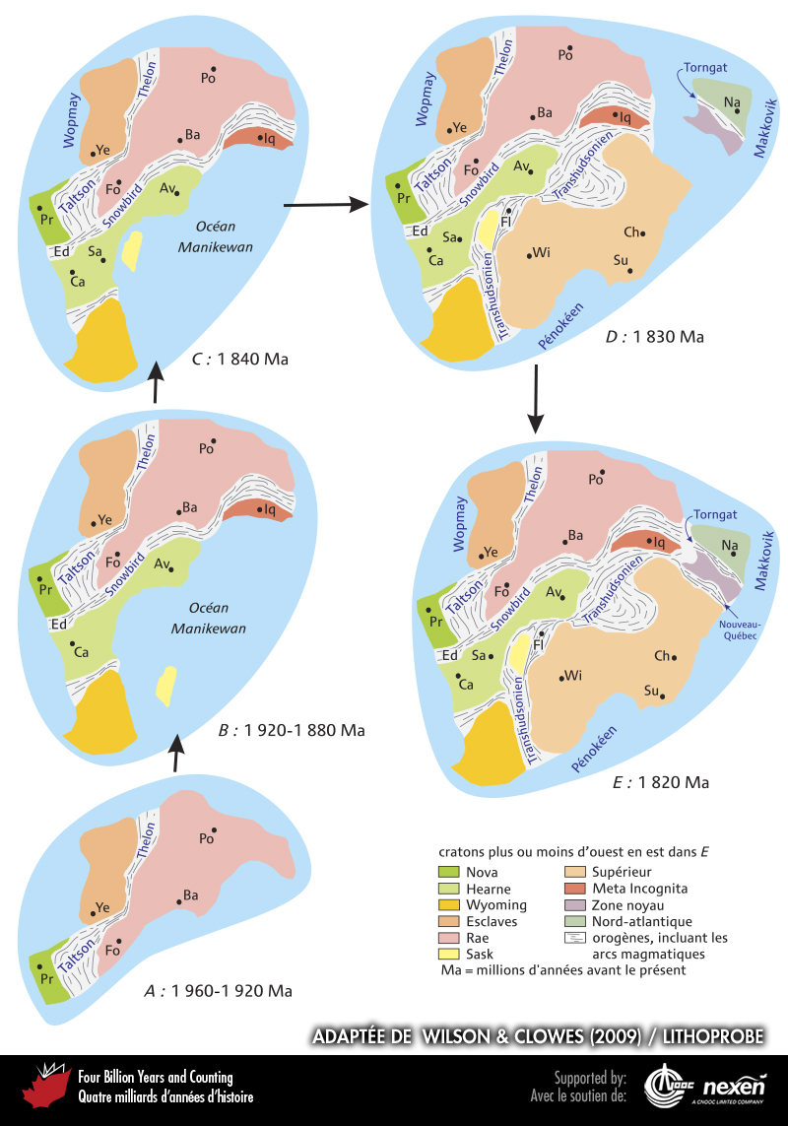
Notes:
La convergence graduelle des cratons archéens (A-D) menant à la formation du supercontinent Nuna (E). Le code de couleurs des différents cratons est indiqué dans la légende. L’emplacement de certaines villes actuelles est donné pour faciliter l’orientation : Av = Arviat, Nunavut; Ba = Baker Lake, Nunavut; Ca = Calgary, Alberta; Ch = Chibougamau, Québec; Ed = Edmonton, Alberta; Fl = Flin Flon, Manitoba; Fo = Fond du Lac, Saskatchewan; Iq = Iqaluit, Nunavut; Na = Nain, Labrador; Po = Pond Inlet, Nunavut; Pr = Prince-Rupert, Colombie-Britannique; Sa = Saskatoon, Saskatchewan; Su = Sudbury, Ontario; Wi = Winnipeg, Manitoba; Ye = Yellowknife, Territoires du Nord-Ouest.
_______________________________
Les droits d'auteurs de toutes les photographies et graphiques publiés sur ce site (ci-après appelés images) sont la propriété des personnes et / ou des institutions indiquées dans la légende de chacune des images. Les titulaires de ces droits ont convenu de permettre l'utilisation de ces images à des fins éducatives et non commerciales à condition qu'ils soient crédités dans chaque cas d'utilisation. Pour toute autre utilisation, il convient de contacter le titulaire du droit d'auteur.

Slide 13
Notes:
Grès montrant des stratifications entrecroisées géantes sur la péninsule de Melville, Nunavut. Ces roches étaient à l’origine des sédiments éoliens ou fluviatiles qui se sont déposés, il y a environ 1 850 millions d’années, sur des roches archéennes du craton de Rae lors de la formation du supercontinent Nuna. PHOTO : DAVID CORRIGAN.
_______________________________
Les droits d'auteurs de toutes les photographies et graphiques publiés sur ce site (ci-après appelés images) sont la propriété des personnes et / ou des institutions indiquées dans la légende de chacune des images. Les titulaires de ces droits ont convenu de permettre l'utilisation de ces images à des fins éducatives et non commerciales à condition qu'ils soient crédités dans chaque cas d'utilisation. Pour toute autre utilisation, il convient de contacter le titulaire du droit d'auteur.

Slide 14
Notes:
Ces montagnes du parc national du Canada Auyuittuq dans le sud-est de l’île de Baffin sont formées de granite du batholite de Cumberland d’âge paléoprotérozoïque. Ce batholite s’est mis en place au-dessus d’une zone de subduction durant l’orogenèse transhudsonienne il y a 1 900 à 1 800 millions d’années. PHOTO : J. POITEVIN, TOUS DROITS RÉSERVÉS PARCS CANADA.
_______________________________
Les droits d'auteurs de toutes les photographies et graphiques publiés sur ce site (ci-après appelés images) sont la propriété des personnes et / ou des institutions indiquées dans la légende de chacune des images. Les titulaires de ces droits ont convenu de permettre l'utilisation de ces images à des fins éducatives et non commerciales à condition qu'ils soient crédités dans chaque cas d'utilisation. Pour toute autre utilisation, il convient de contacter le titulaire du droit d'auteur.

Slide 15
Notes:
Conglomérat et amphibolite (bande noire) fortement déformés au lac Amisk, dans le nord de la Saskatchewan. Le conglomérat était à l’origine un dépôt de lit de rivière formé il y a 1 840 millions d’années au-dessus de roches de l’arc magmatique de Flin Flon, au coeur du supercontinent Nuna. L’amphibolite était à l’origine un filon-couche mafique injecté dans le conglomérat. Certains des clastes sont étirés, tandis que d’autres ne sont que légèrement déformés. PHOTO : LEN GAL.
_______________________________
Les droits d'auteurs de toutes les photographies et graphiques publiés sur ce site (ci-après appelés images) sont la propriété des personnes et / ou des institutions indiquées dans la légende de chacune des images. Les titulaires de ces droits ont convenu de permettre l'utilisation de ces images à des fins éducatives et non commerciales à condition qu'ils soient crédités dans chaque cas d'utilisation. Pour toute autre utilisation, il convient de contacter le titulaire du droit d'auteur.

